Slide 1

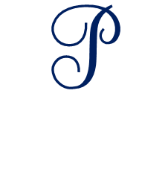
Thứ … ngày … tháng … năm 2021
P
Chủ điểm: Nghề nào cũng quý
Bài 3 – Tiết 3
Viết chữ hoa:

Slide 2
01
Luyện viết chữ

Slide 3


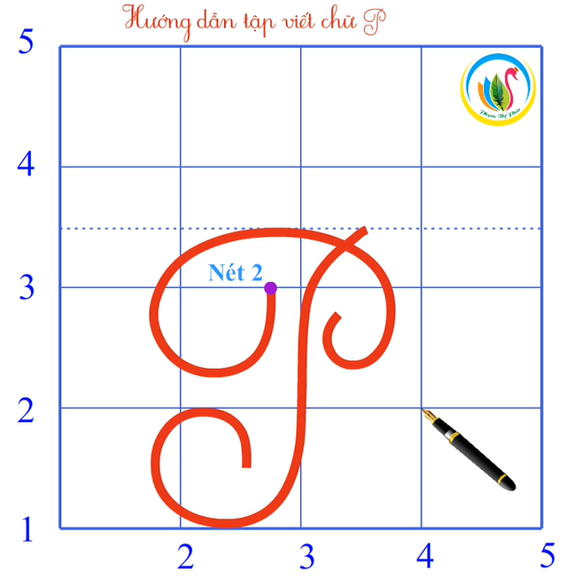
Cùng tìm hiểu
Chữ P được viết bởi 3 nét:
nét cong phải
nét cong trái
2
ô ly rưỡi
nét
móc ngược trái
2 ô ly

Slide 4
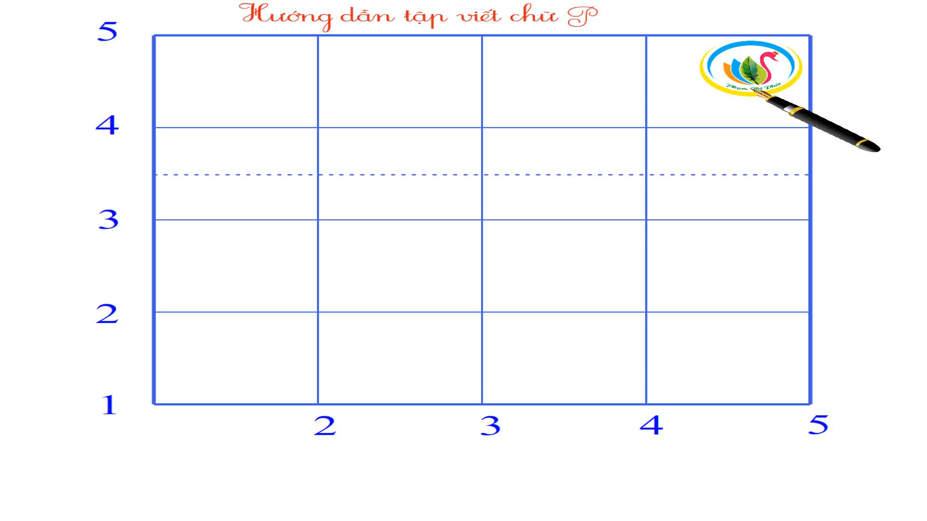
Cùng quan sát
Xem video:

Slide 5
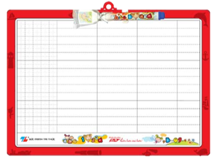
Cùng luyện viết
Chữ P được viết bởi 3 nét:
nét cong phải
nét cong trái
2
ô ly rưỡi
nét
móc ngược trái
Viết vào
bảng con
2 ô ly

Slide 6

Cùng luyện viết
Chữ P được viết bởi 3 nét:
nét cong phải
nét cong trái
Viết vào VBT
2
ô ly rưỡi
nét
móc ngược trái
2 ô ly

Slide 7
02
Luyện viết
câu ứng dụng

Slide 8

Câu ứng dụng
Ý nghĩa: đường phố đông đúc, có nhiều người qua lại

Slide 9
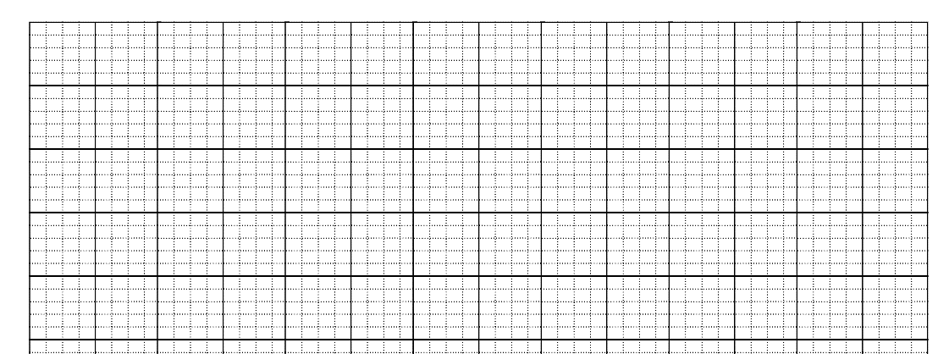

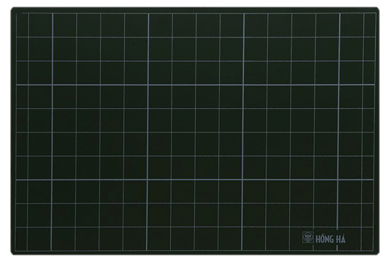
Câu ứng dụng

Slide 10
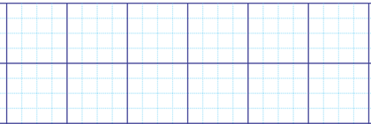
Viết câu ứng dụng
Dấu sắc
đặt trên chữ ô và a
Dấu nặng
đặt dưới chữ ô và i
Em chú ý cách đặt dấu thanh nhé!

Slide 11
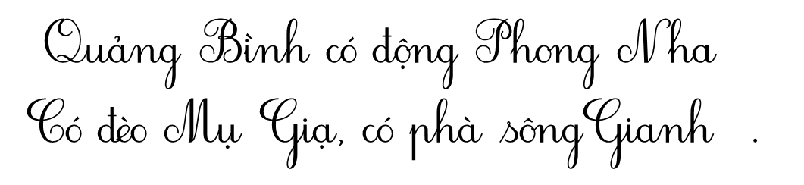
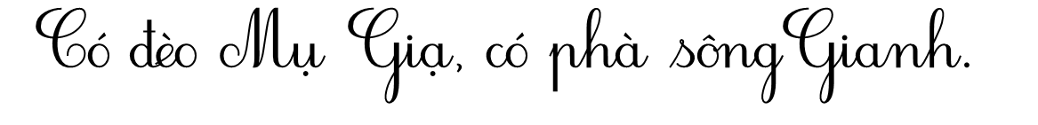
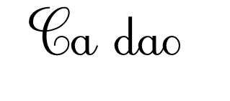
Luyện viết thêm

Slide 12

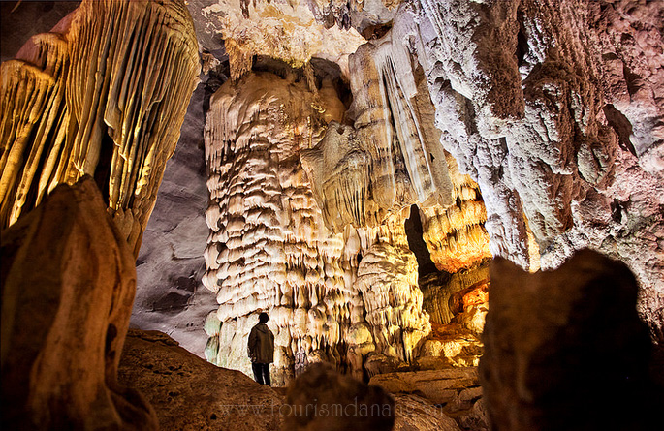
Động Phong Nha, tại Quảng Bình

Slide 13
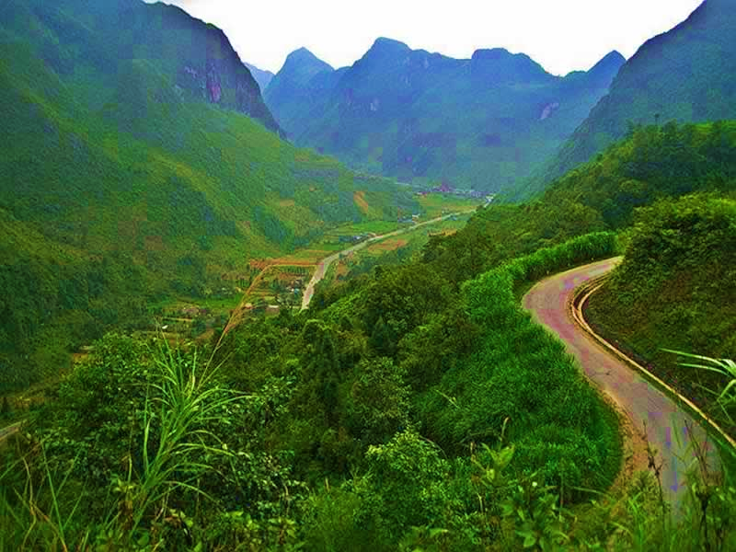

Đèo Mụ Giạ, tại Quảng Bình

Slide 14


Phà Sông Gianh, tại Quảng Bình

Slide 15
Tạm biệt
và hẹn gặp lại.

